Slide 1
Les groep 7-8
1

Slide 2
woorden
gevoelens
geloof
gedachten
herinneringen
vreugde
verdriet
Woorden kunnen je raken. Ze geven een verdrietig óf een blij gevoel.
2

Slide 3
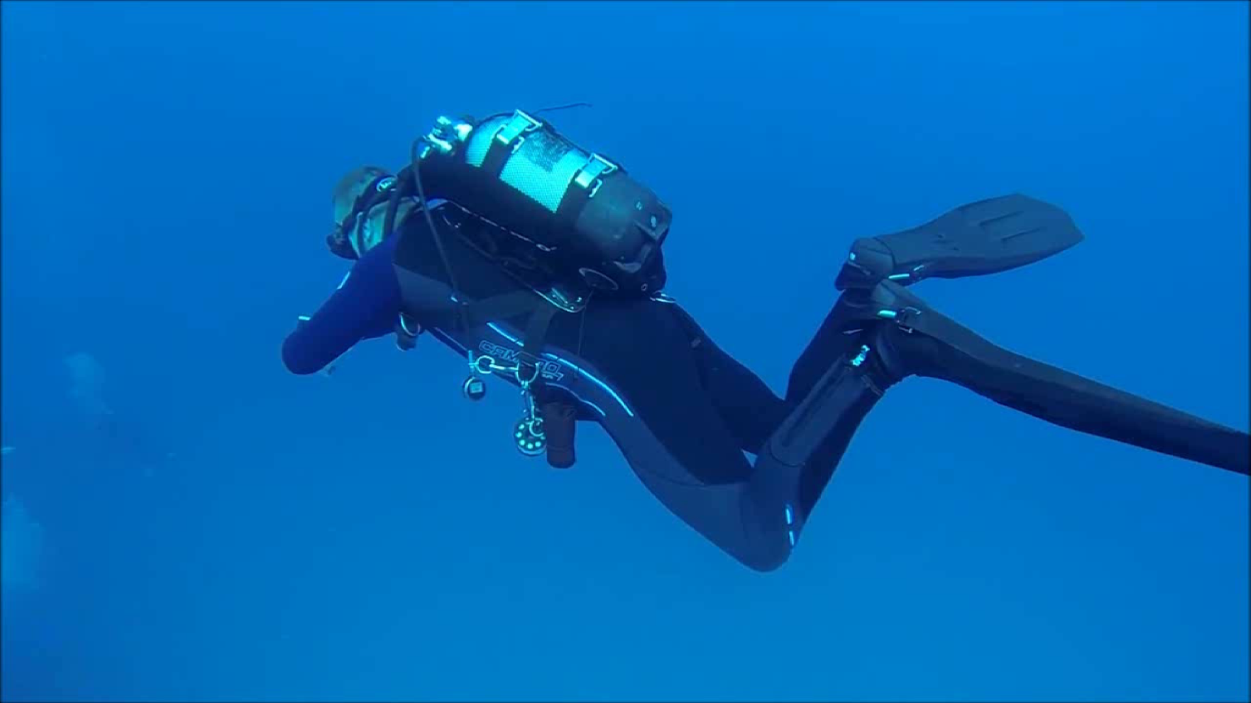
https://www.youtube.com/watch?v=VCEdyX4lwDQ
3

Slide 4
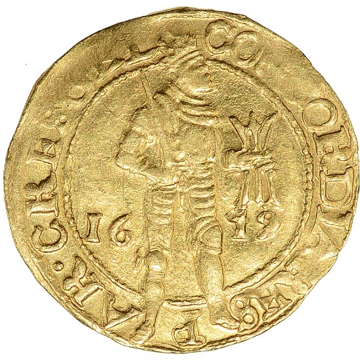
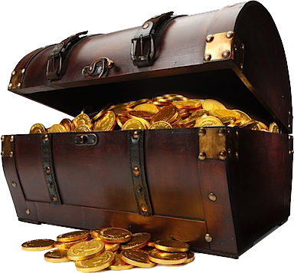
K
W
H
4

Slide 5
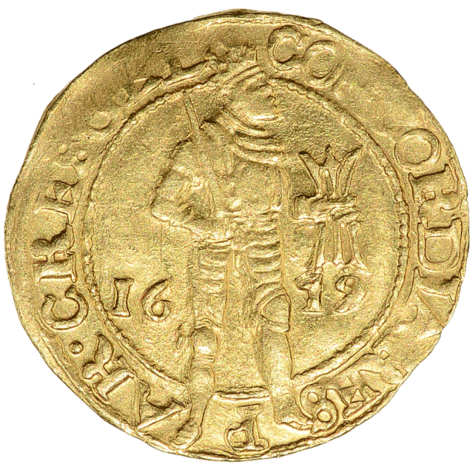
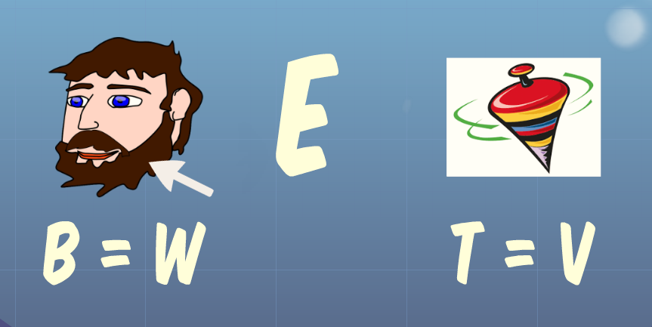
Welk woord hoort bij de eerste munt?
W
5

Slide 6
Wat of wie is voor jou heel waardevol?
6

Slide 7
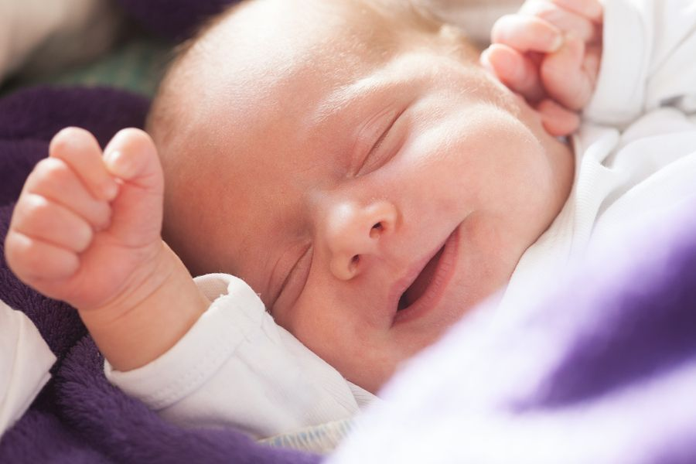
7

Slide 8
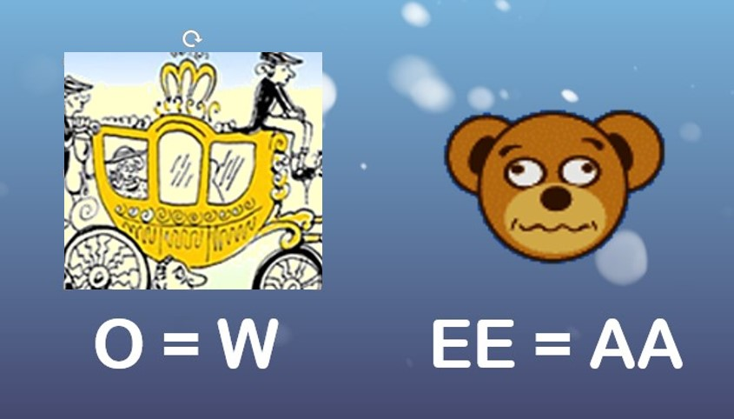
Dan komen we bij de tweede munt
K
8

Slide 9
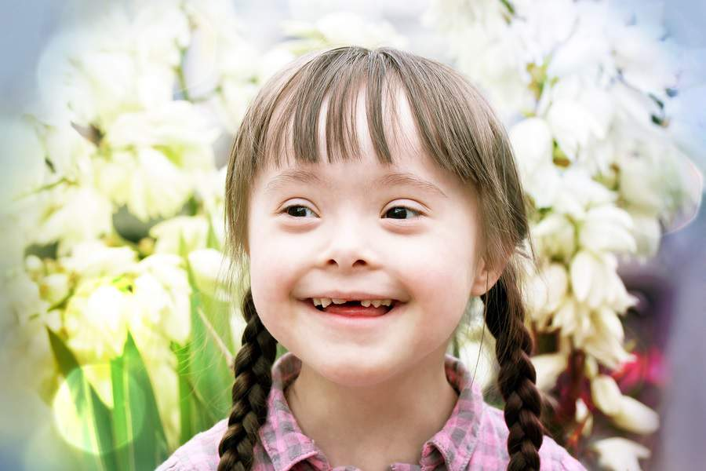
Scheldwoorden zijn vaak afgeleid van kwetsbare onderwerpen.
K
https://www.youtube.com/watch?v=rzFHmcVVAvo
9

Slide 10
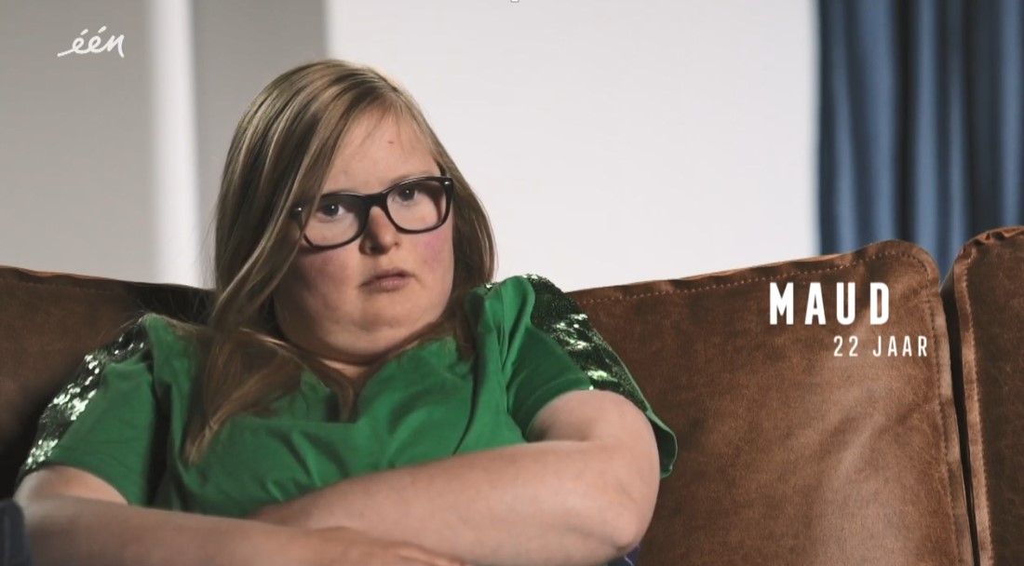
https://www.youtube.com/watch?v=th5ln_inrKU
10

Slide 11
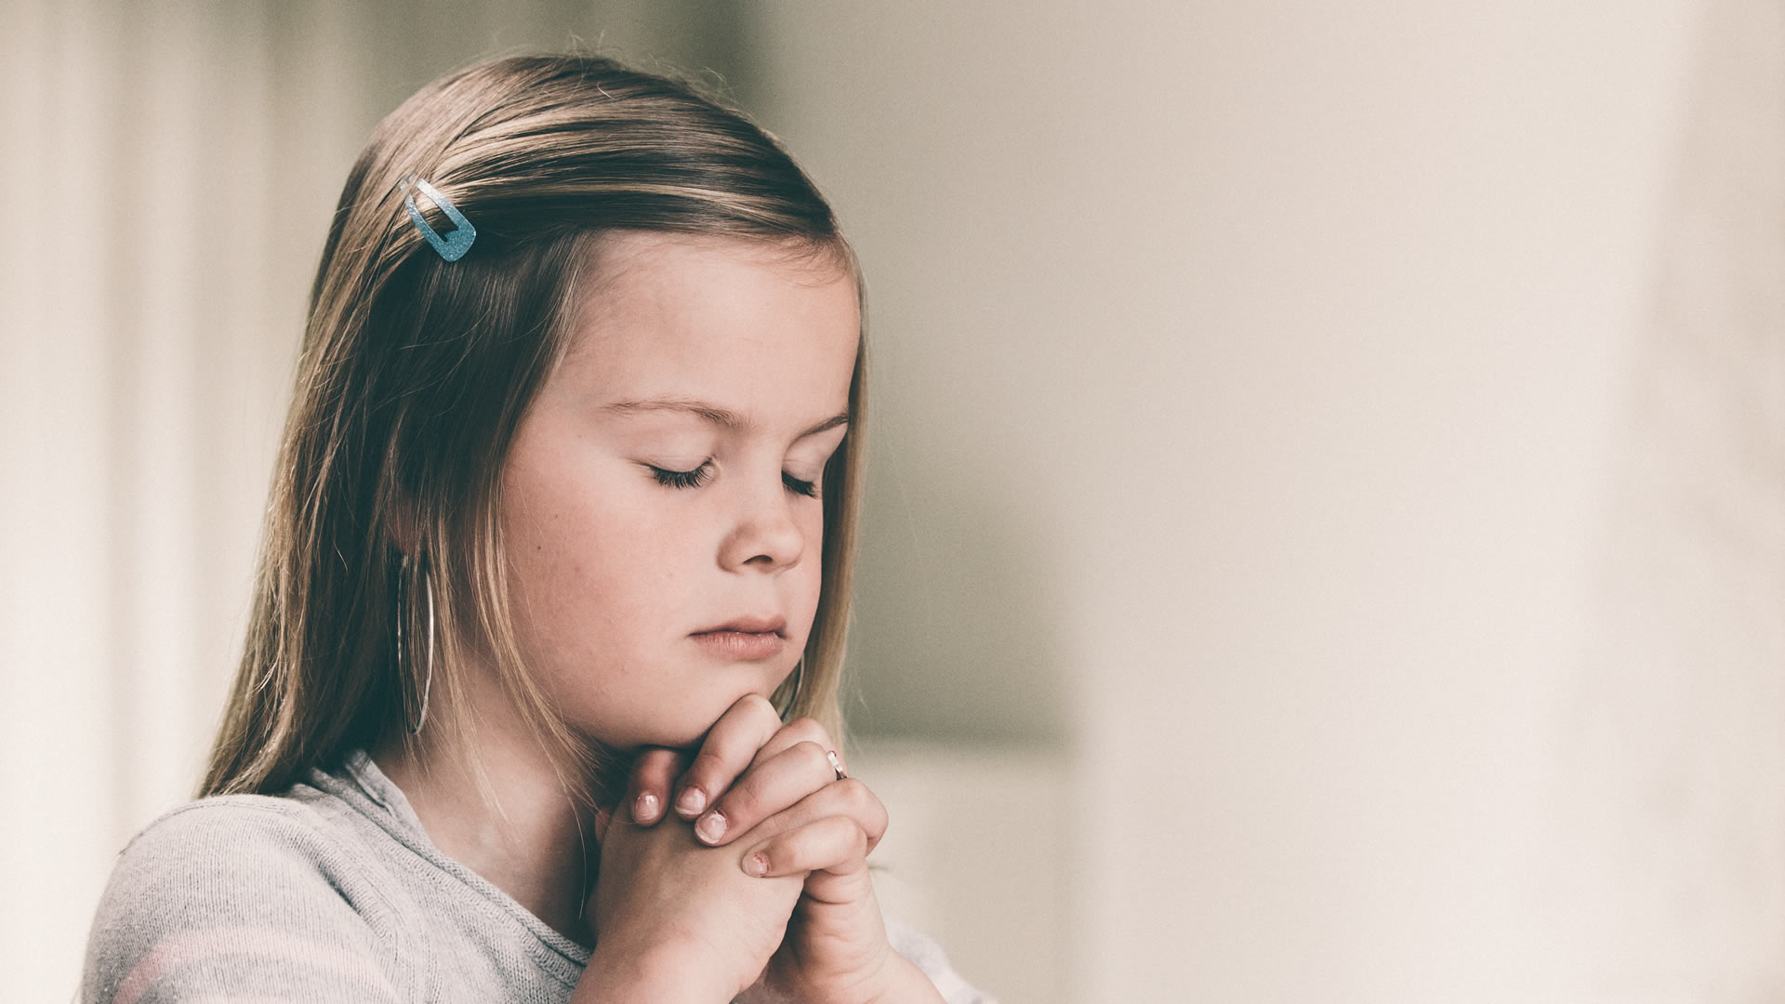
11

Slide 12
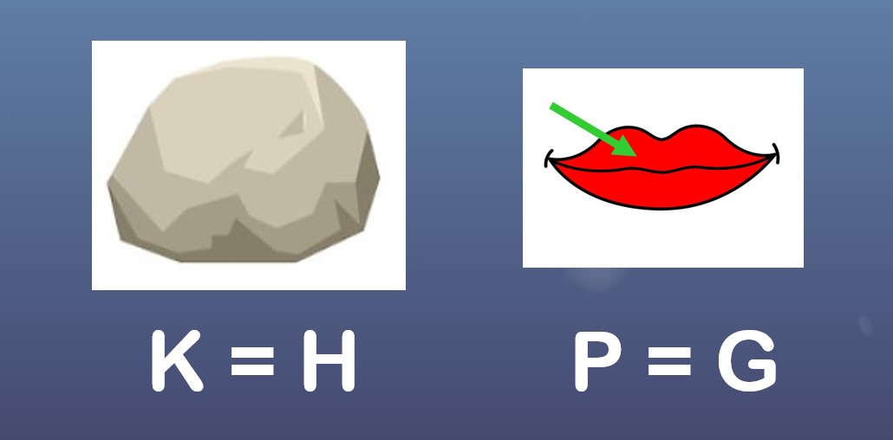
Tenslotte komen we bij de derde munt.
H
12

Slide 13
13

Slide 14
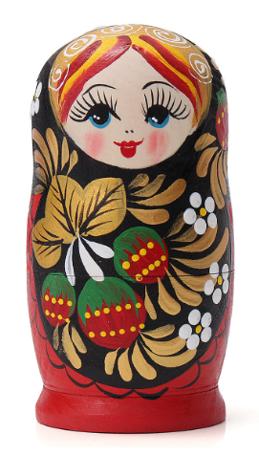
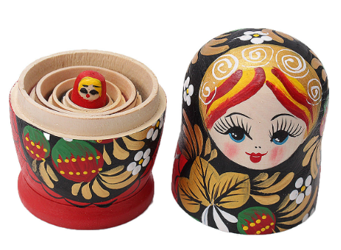
Matroesjka
14

Slide 15
Waarde-vol
Kwets-baar
Heilig
15

Slide 16
Bedankt voor jullie aandacht!
16

Slide 17
EXTRA (optioneel)
17

Slide 18
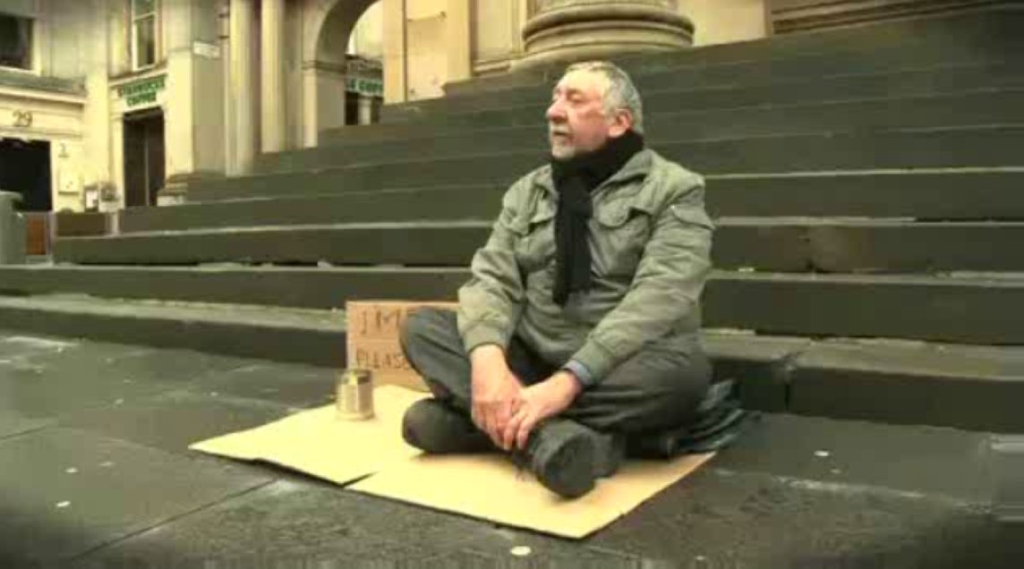
The power of words
https://www.youtube.com/watch?v=3r3vqqGj9zM
18

Slide 19
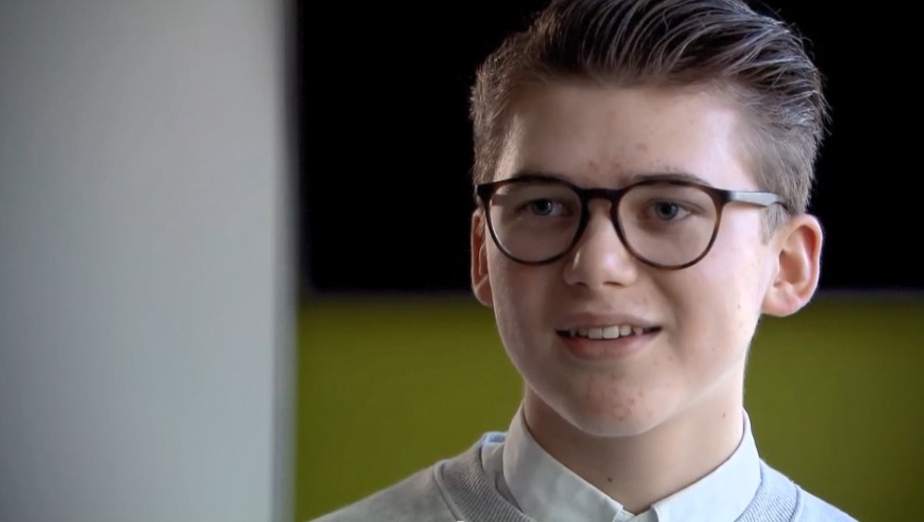
Schelden met ‘homo’
https://www.youtube.com/watch?v=0iNl_m-wpUw
19

Slide 20
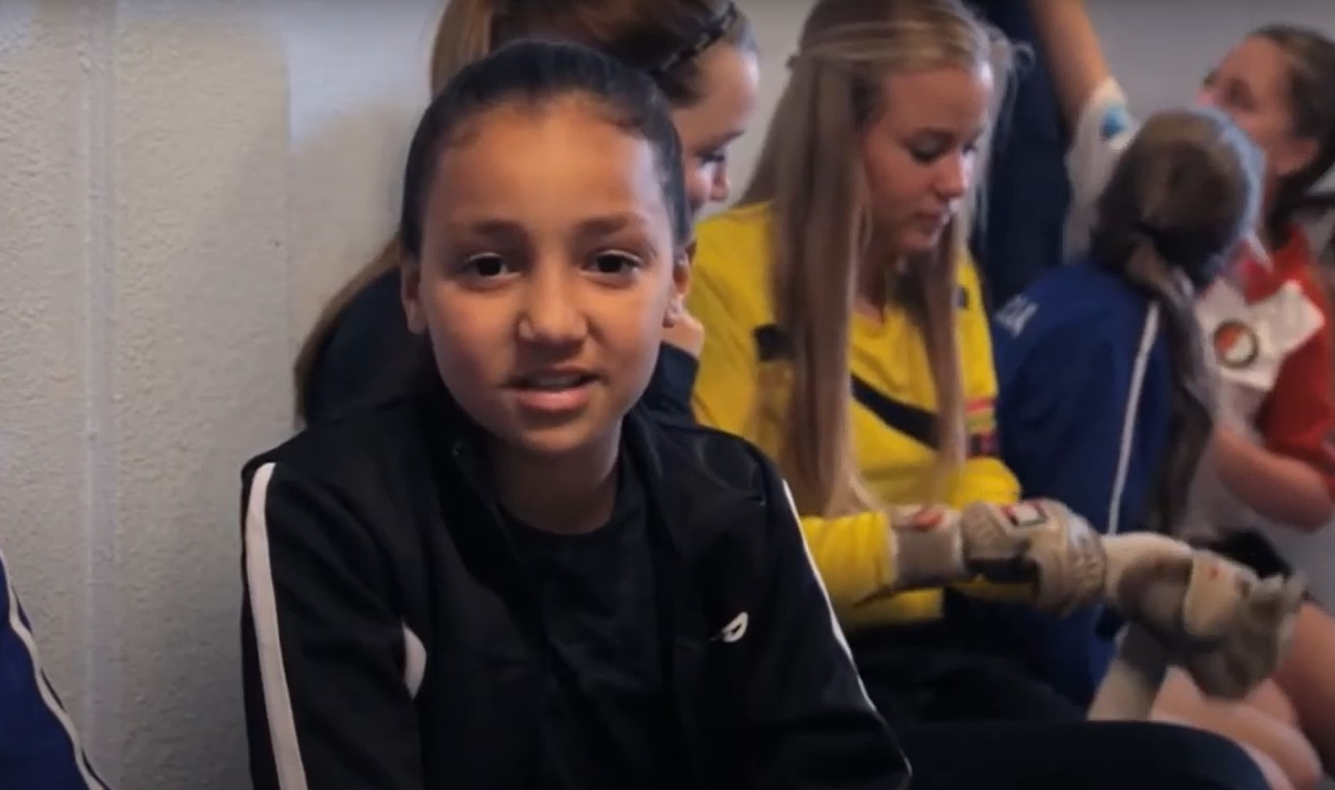
Respect betekent voor mij ….
https://www.youtube.com/watch?v=EgHPpJODDPY
20

Slide 22
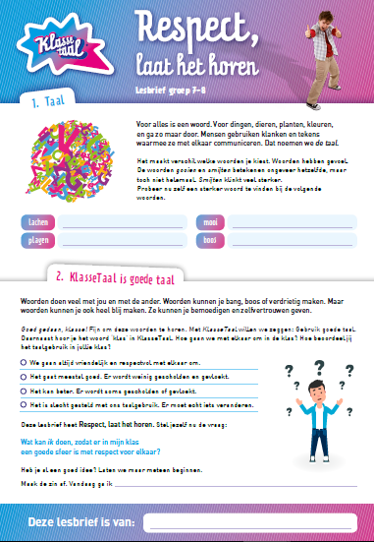
Download de lesbrief groep 7-8
https://www.klassetaal.nl/wat-doen-wij/basisonderwijs/informatie-voor-leraren-po/lesbrief-gr-7-8

